Slide 1



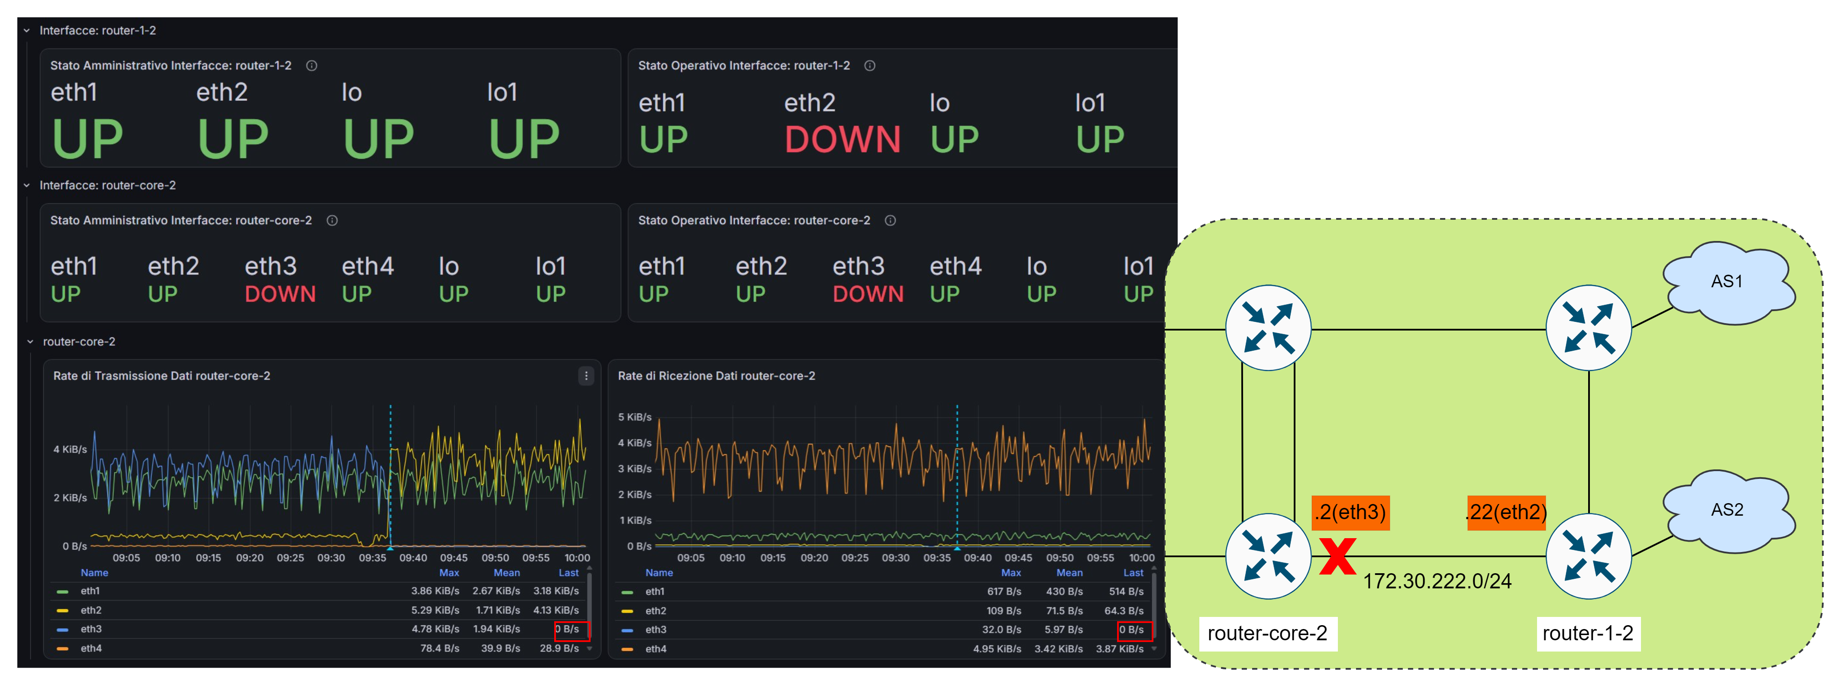
Corso di laurea in Ingegneria Informatica
Laureato: Dott.ssa Asia Perroni
Prova finale
Progettazione e realizzazione di una dashboard per il monitoraggio di rete
Relatori: Prof. Mingozzi Enzo, Prof. Virdis Antonio
• Obiettivo: costruire e configurare un sistema per monitorare in tempo reale lo «stato di salute» dei dispositivi di rete.
• Parametri da monitorare: utilizzazione risorse (CPU, RAM e NICs) e stato del protocollo OSPF.
• Procedimento: la rete è emulata con Containerlab. Un server Prometheus legge periodicamente le metriche di interesse dai router, ottenute tramite software detti «exporter»; i valori vengono salvati in un DB centralizzato e associati all’istante di lettura, dando luogo a delle serie temporali. La dashboard è realizzata tramite piattaforma Grafana, che mantiene aggiornati i grafici eseguendo periodicamente sul DB le query configurate.
• Risultati: dai test emerge che anche alcuni malfunzionamenti normalmente difficili da individuare possono essere localizzati rapidamente tramite l’osservazione la dashboard.

